Slide 1
データログシステムの研究
金沢工業高等専門学校
機械工学科 藤井 岳寛

Slide 2

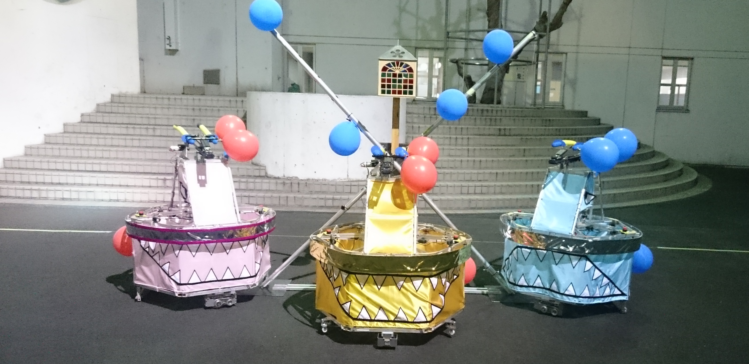
研究背景

Slide 3
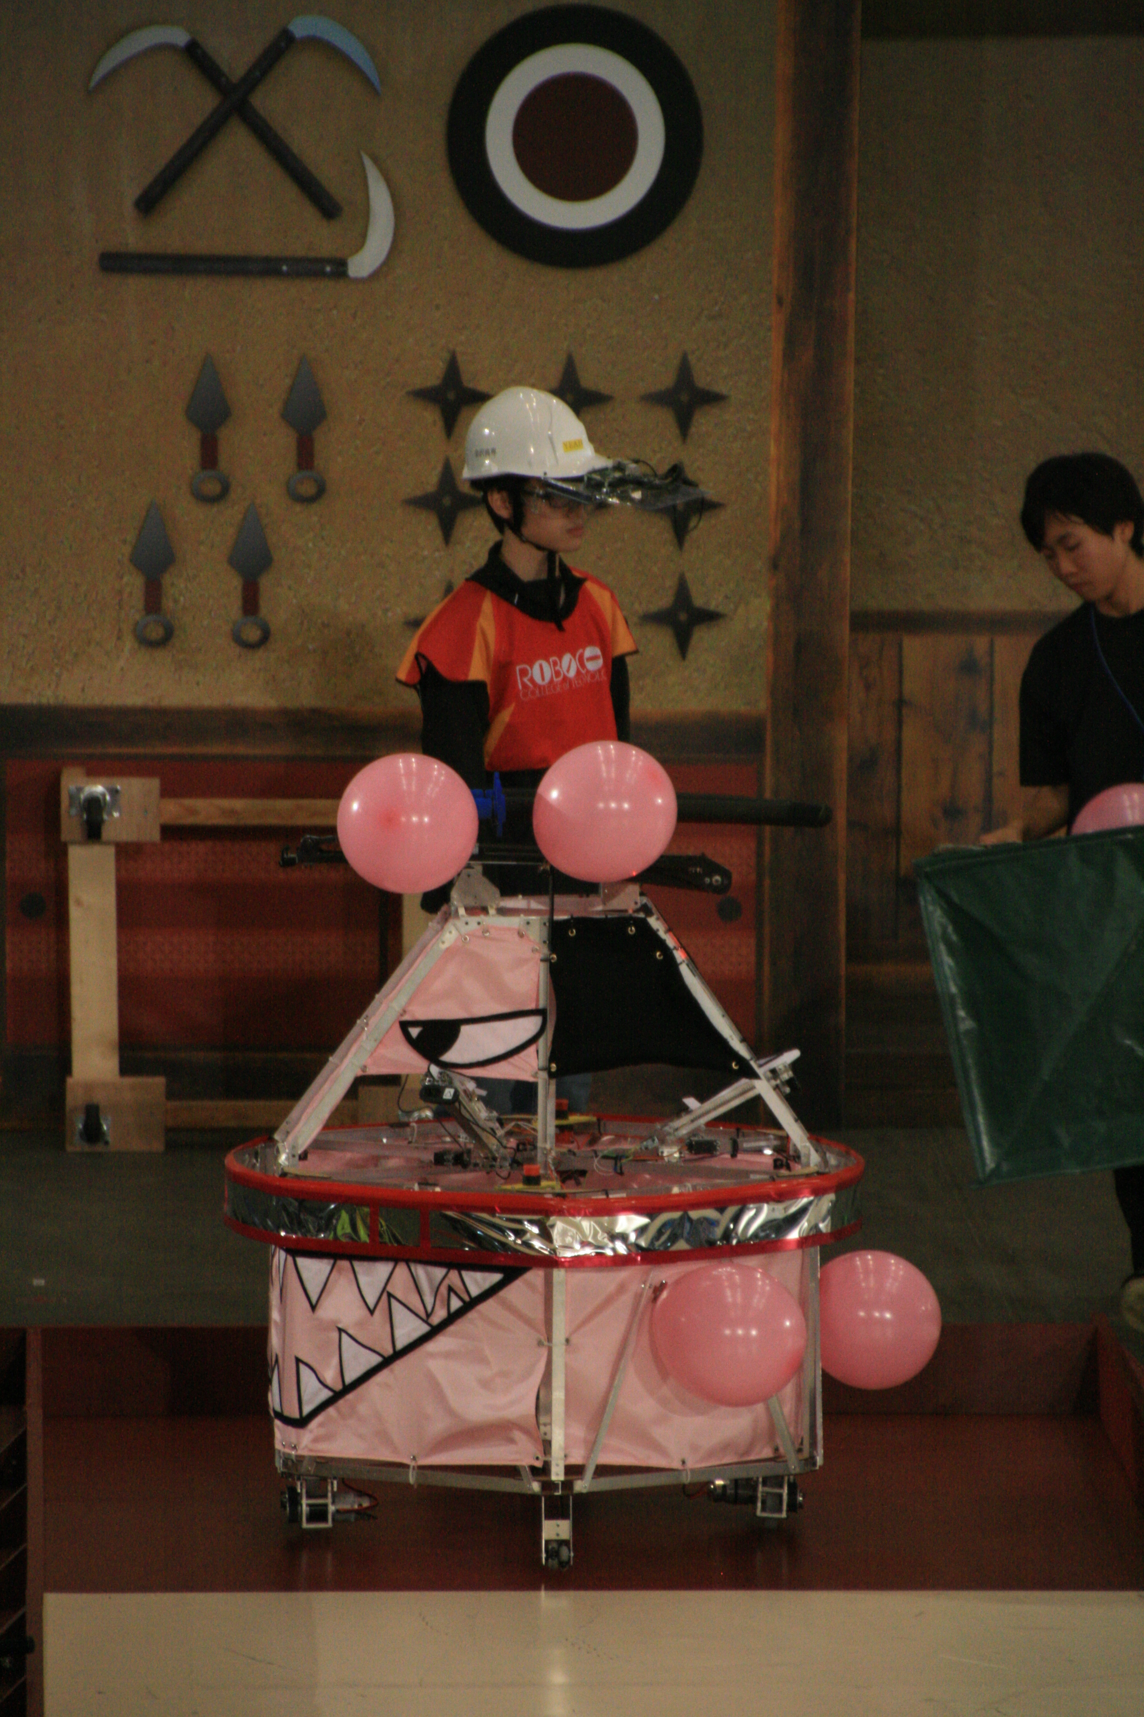

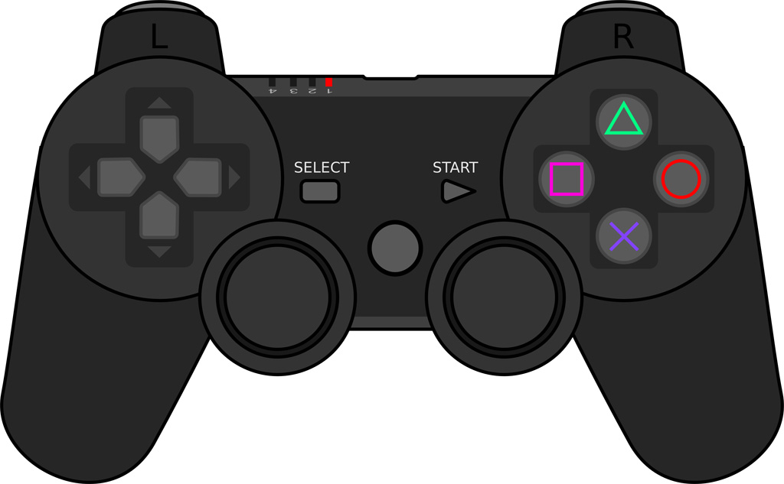
研究背景
？

Slide 4
標準制御システムの考案
ロボットの
仕様
仕様を満たす
マイコンの選定
開発
ロボットの
仕様
開発
標準制御
システム

Slide 5
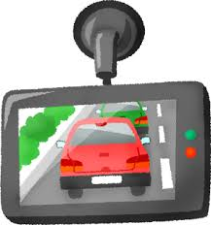
データログシステムの開発
トラブル
発生
原因究明
解決
時間短縮

Slide 6


標準制御システムの必要項目
IN
OUT

Slide 7
標準制御システムの必要項目
コントローラ
との通信
各種IO
開発のしやすさ
データログの
記録

Slide 8
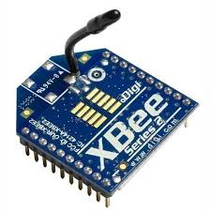

コントローラとの通信手段

Slide 9
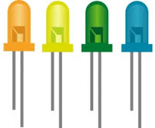
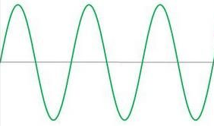


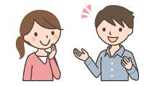
各種IO
・デジタル
・アナログ
・PWM
・シリアル通信

Slide 10
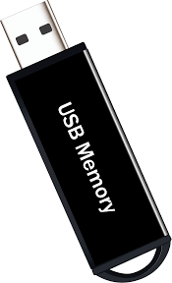
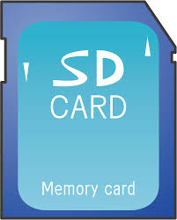
データログの記録
データログ

Slide 11

開発のやりやすさ
・豊富なライブラリ
・マイコンの拡張性

Slide 12
マイコンの選定
名前 | ArduinoUNO | ArduinoMega | ArduinoDUE
デジタル | 14 | 54 | 54
アナログ | 6 | 16 | 12
PWM | 6 | 15 | 12
シリアル | 1 | 3 | 4
その他 |  |  | I2C,SPI,JTAG

Slide 13
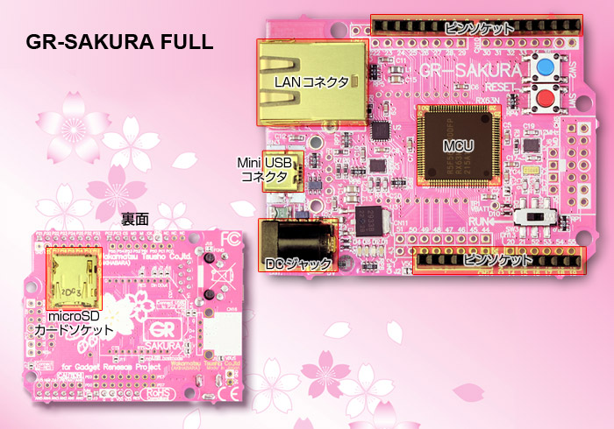

Slide 14
マイコンの選定
名前 | ArduinoUNO | ArduinoMega | ArduinoDUE | GR-SAKURA
デジタル | 14 | 54 | 54 | 55
アナログ | 6 | 16 | 12 | 16
PWM | 6 | 15 | 12 | 6
シリアル | 1 | 3 | 4 | 7
その他 |  |  | I2C,SPI,JTAG | I2C,SPI,JTAG, Ethrnet,Xbee, USBhost,etc…

Slide 15
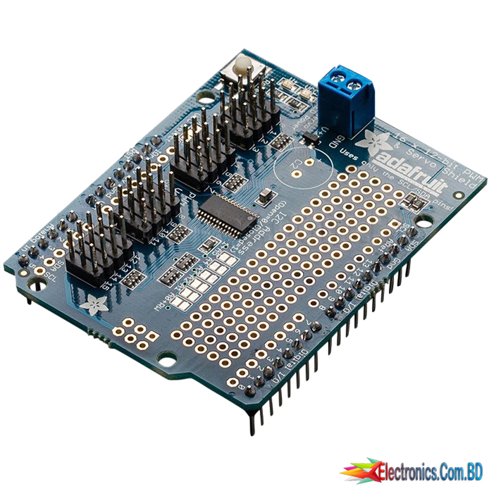
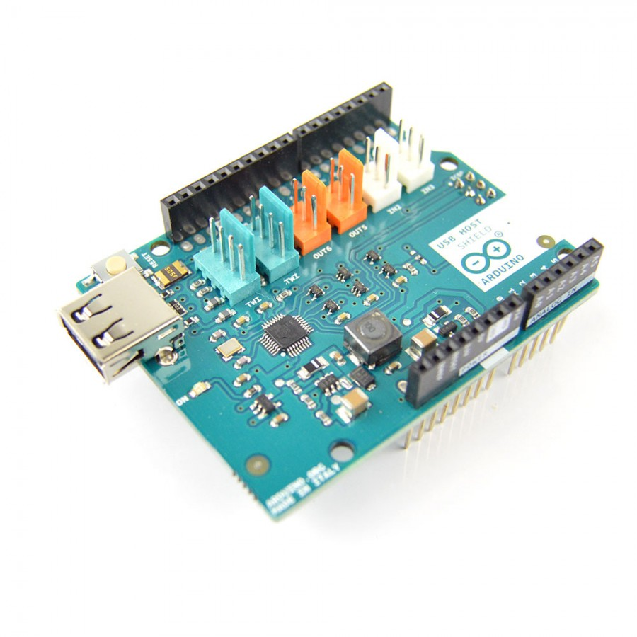
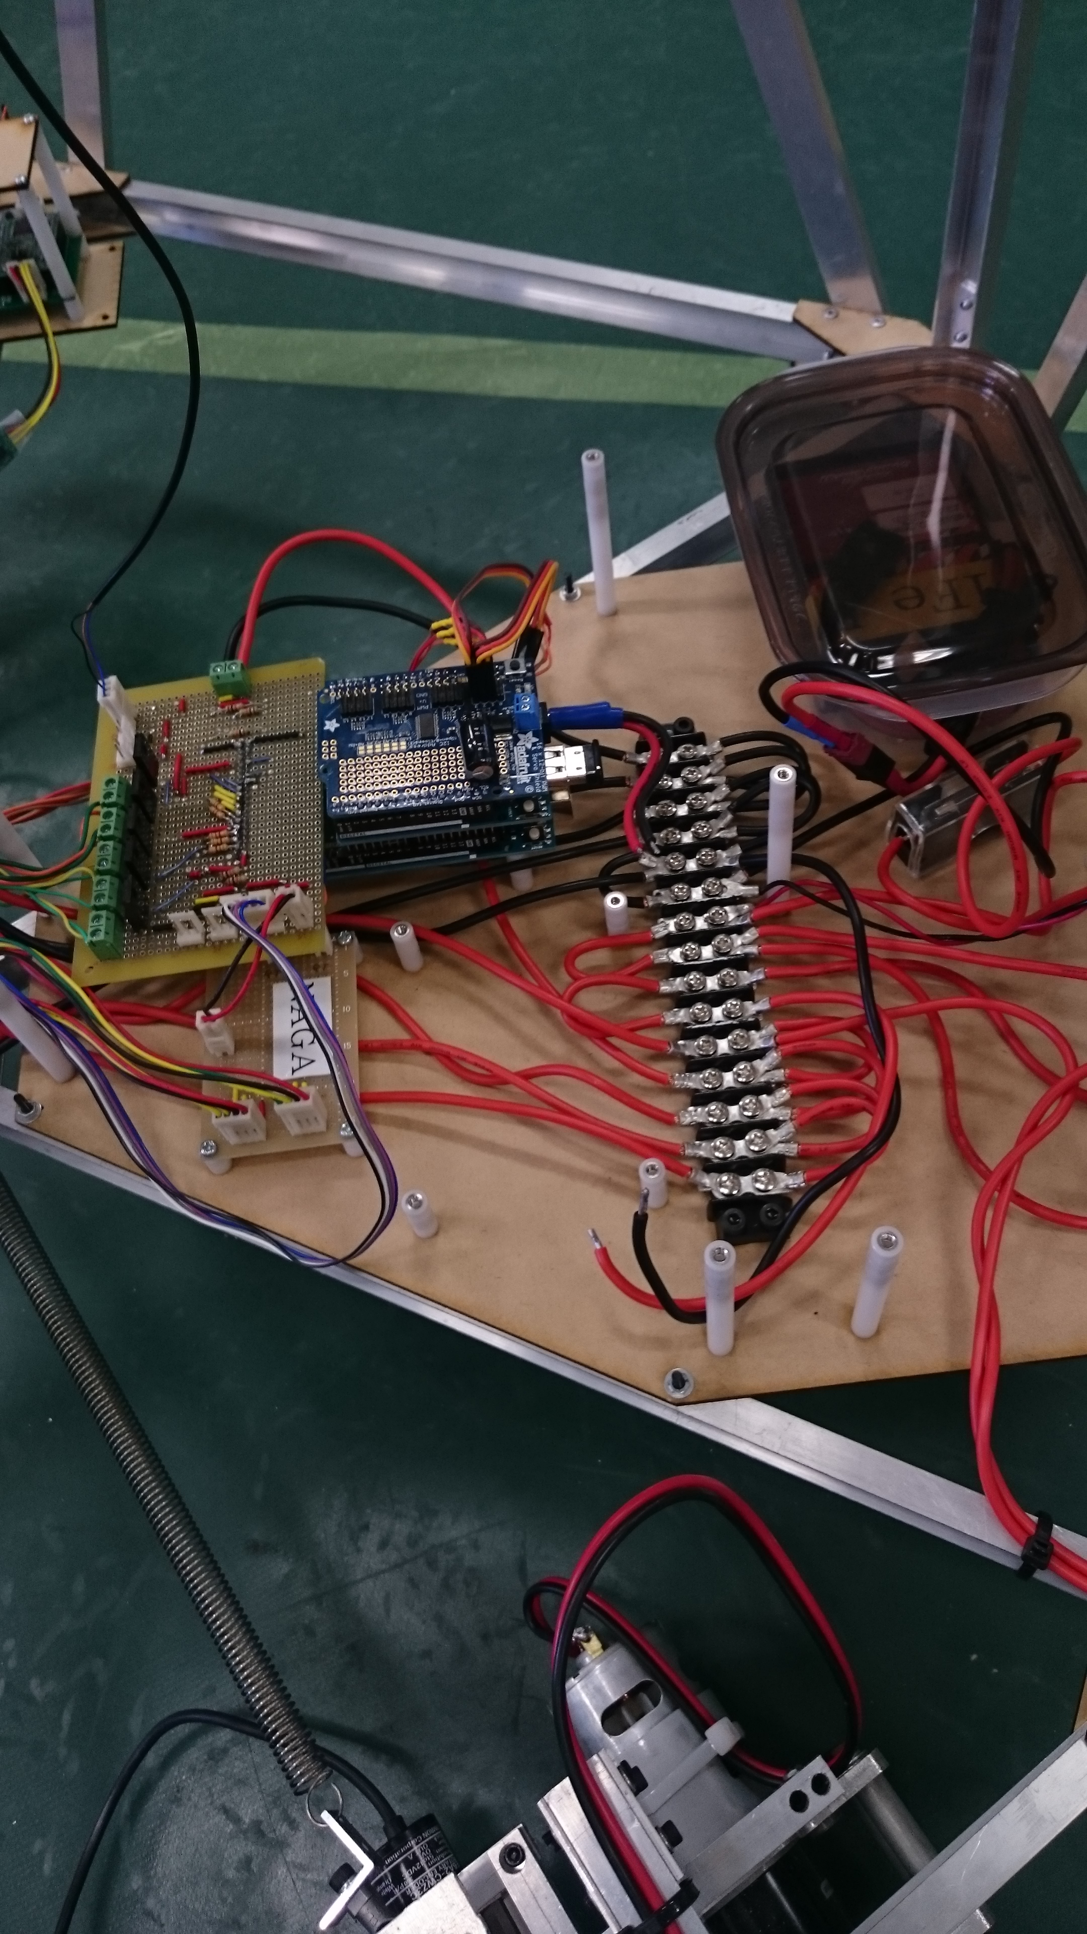
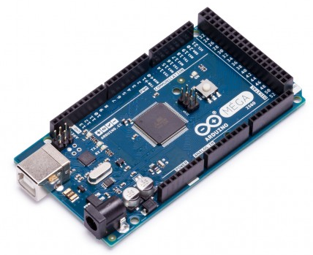
Shieldについて
サーボshield
USBshield
今年度の構成
ArduinoMega

Slide 16
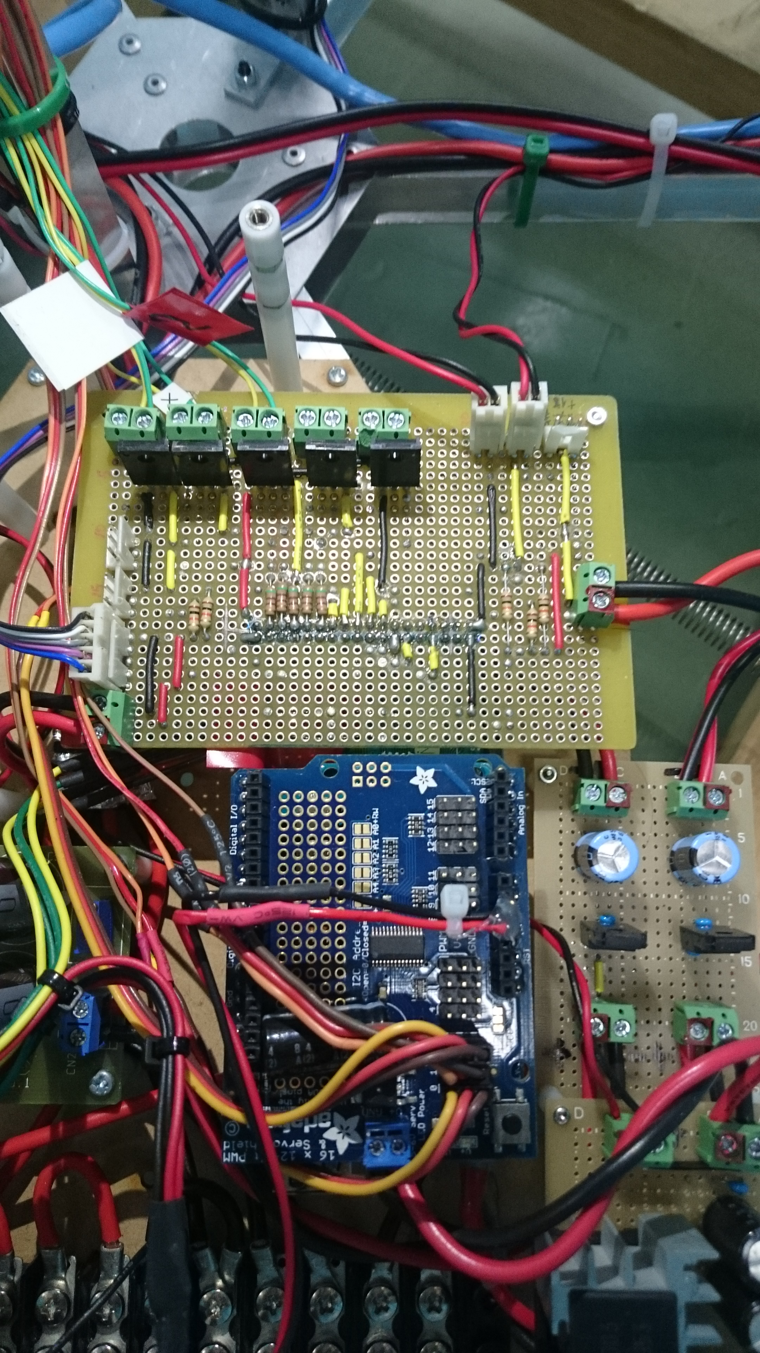
Shieldについて
自作Shield
製作に時間がかかる
基板にする

Slide 17
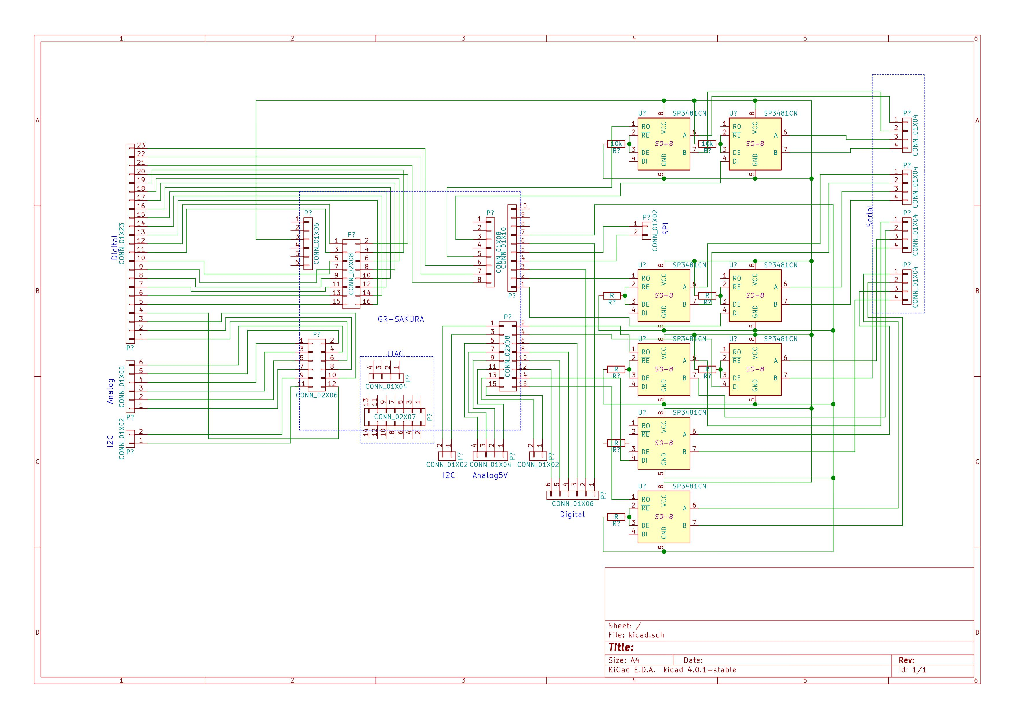
Shield開発
回路図
デジタル
GR-SAKURA
アナログ
RS485トランシーバ

Slide 18
標準制御システムの仕様
無線通信
有線通信
シリアル通信
SPI通信
I2C通信
各種IO
インターフェイス
デジタル:55
(内PWM:9)
アナログ:16
microSDカードスロット
LANコネクター

Slide 19

ログシステム
０秒、距離０
指定した値の記録
５秒、距離２５
タイムスタンプ
１０秒、距離５０
デバッグに使用できる

Slide 20
ログシステムの流れ
ファイルから
データの値を取得
記録するデータの
リストを作成
テキストファイルに
書込み

Slide 21
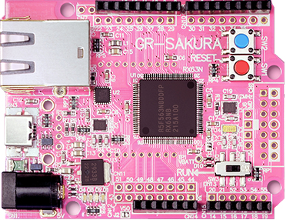
研究のまとめ
ロボコン標準制御システム
ロギングシステム
GR-SAKURA
データ取得用ファイル
ログシステム
プログラム
ロボコンShield

Slide 22
今後の課題
・Shield基板の作成
・ログプログラムの改良

Slide 23
ご清聴ありがとうございました

Slide 24
シリアル通信
名称 | RS232C | RS485
伝送モード | シンプレックス | マルチポイント マルチプレックス
最大接続台数 | 1ドライバ 1レシーバ | 32ドライバ 32レシーバ
最大伝送速度 | 20kbps | 10Mbps
最大ケーブル長 | 15m | 1200m
動作モード | シングルエンド (非平衡型) | ディファレンシャル (平衡型)
特徴 | 短距離 全２重 1 : 1の接続 | 長距離 全２重 半２重 n : mの接続

Slide 25
